Slide 1
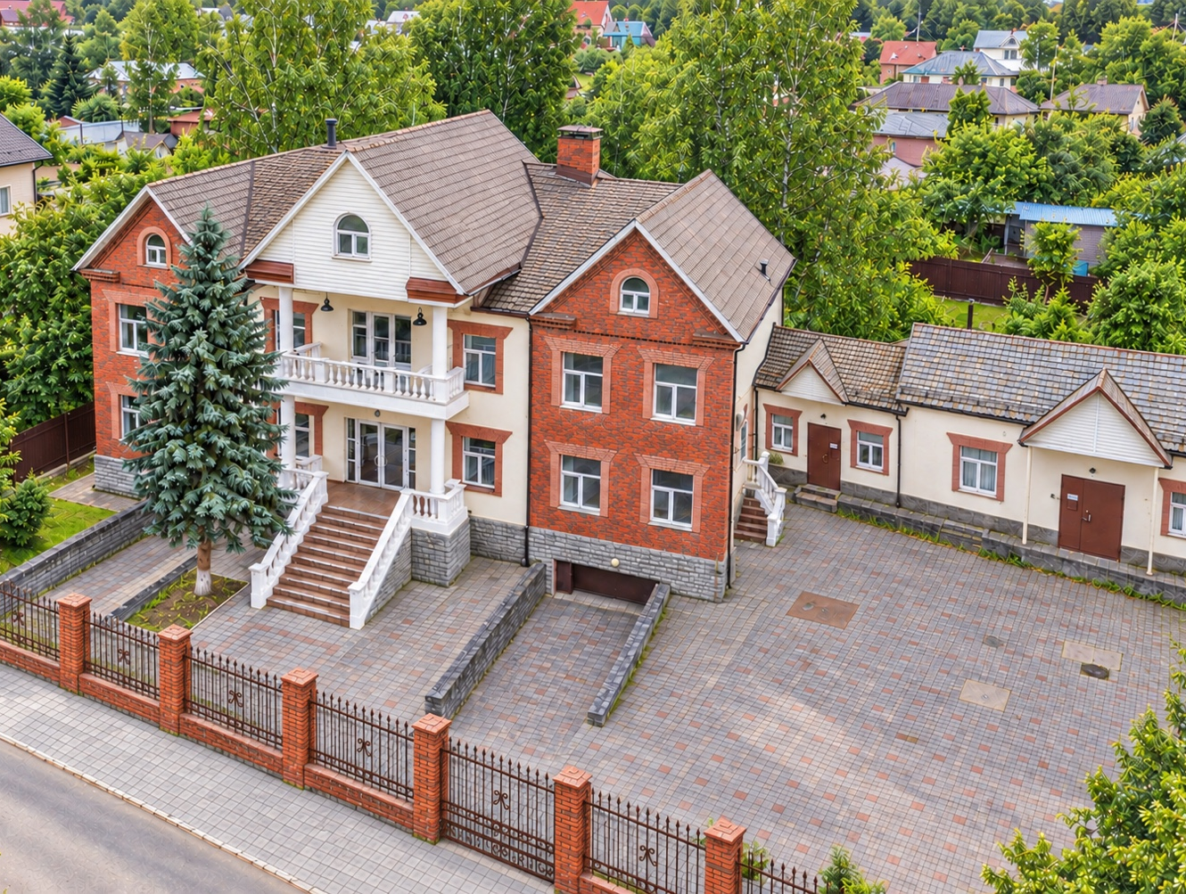
Домовладение
1 032,7 м²
на участке 16 соток
в центре Голицыно
Продаётся масштабное домовладение в центре Голицыно.
На собственном участке площадью 16 соток расположены:
основной дом площадью 755,7 м²
дополнительные строения общей площадью 277 м²
Общая площадь строений составляет
1 032,7 м².
ПРЕЗЕНТАЦИЯ ОБЪЕКТА
Notes:
[Sources]
- Facade photograph: user-provided file 9A3CDD2D-974B-40FE-8E58-C33945E4A1A0.jpeg
- Property areas and plot size: user-provided facts

Slide 2
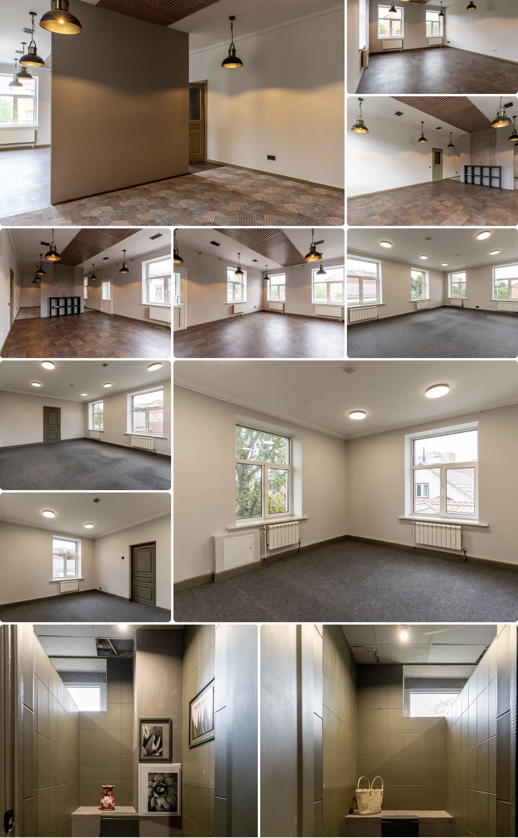
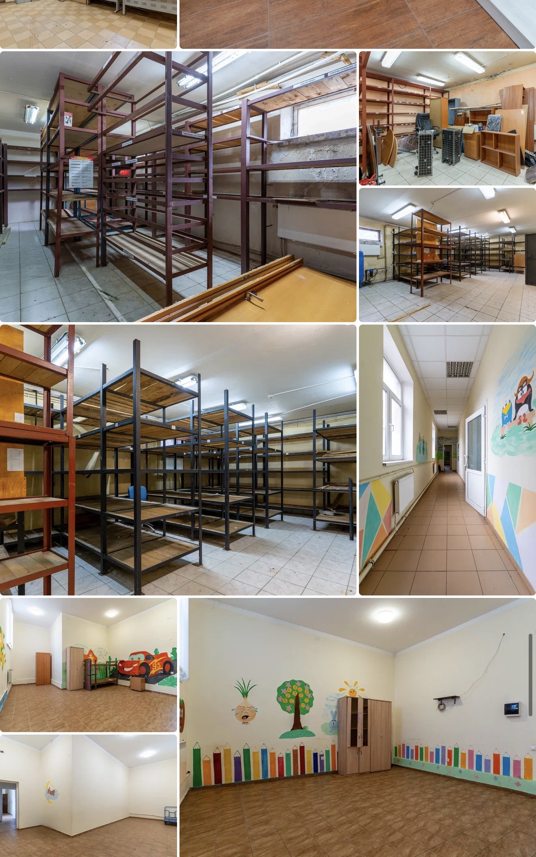
ОБ ОБЪЕКТЕ
02
Масштабный объект для разных сценариев
Это не стандартный загородный коттедж, а масштабный объект для покупателя, которому нужны большая площадь, собственная территория и разные сценарии использования.
Основной дом кирпичный, четырёхуровневый, включая полноценный цокольный этаж. Планировка позволяет организовать несколько самостоятельных зон: жилую, гостевую, рабочую, представительскую и хозяйственную.
В доме предусмотрены гостиная, кухня-столовая, жилые комнаты, кабинеты, гардеробные, санузлы, кладовые, мастерская, котельная и гараж. Дополнительное строение можно использовать для размещения мастерских, складских, хозяйственных, рабочих или гостевых помещений.
ГОЛИЦЫНО, МОСКОВСКАЯ ОБЛАСТЬ
Notes:
[Sources]
- Main-house interior photographs: user-provided file C9ABCBE1-DCBD-4CFD-8326-A41F5A16250B.jpeg
- Auxiliary-building photographs: user-provided file F70BA065-45CD-4BC3-A9DB-FCD5C457EDB8.jpeg
- Property description: user-provided text

Slide 3
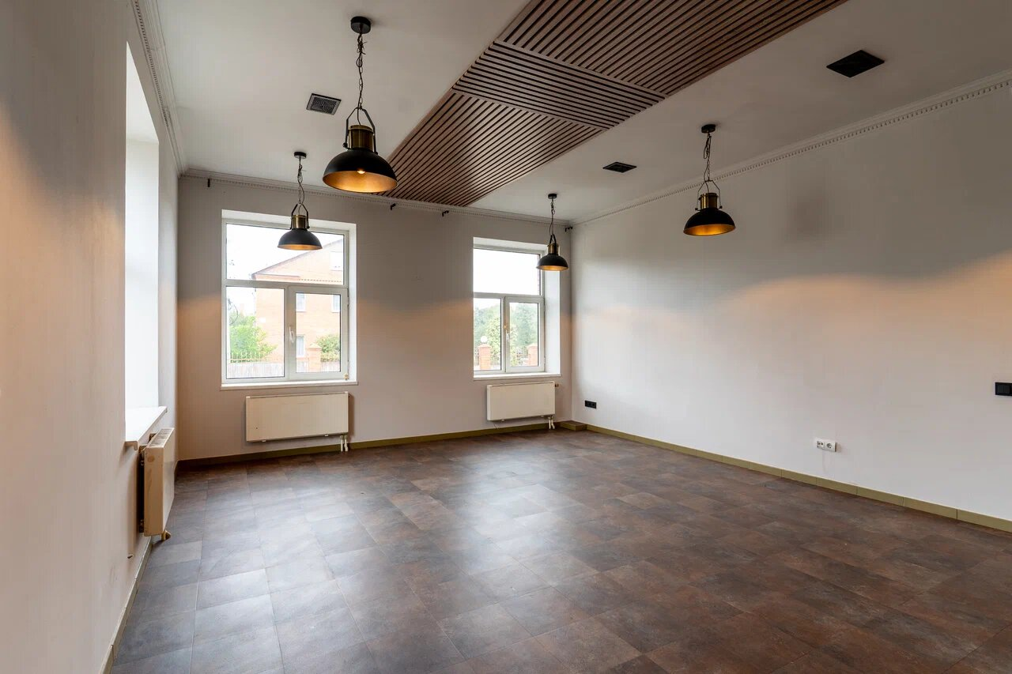
КЛЮЧЕВЫЕ ПАРАМЕТРЫ
03
Редкий масштаб в городской черте
755,7 м²
277 м²
площадь жилого дома
дополнительные строения
16 соток
49,5 млн ₽
земельный участок
фиксированная цена
Большой самостоятельный объект в центре Голицыно: пространства уже сформированы, а сценарий использования выбирает новый владелец.
ГОЛИЦЫНО • МОСКОВСКАЯ ОБЛАСТЬ
03
Notes:
[Sources]
- Property photograph: user-provided Yandex Disk folder https://disk.yandex.ru/d/qzNK_eoaBf0ZPA
- All quantitative property facts and asking price: user-provided facts

Slide 4
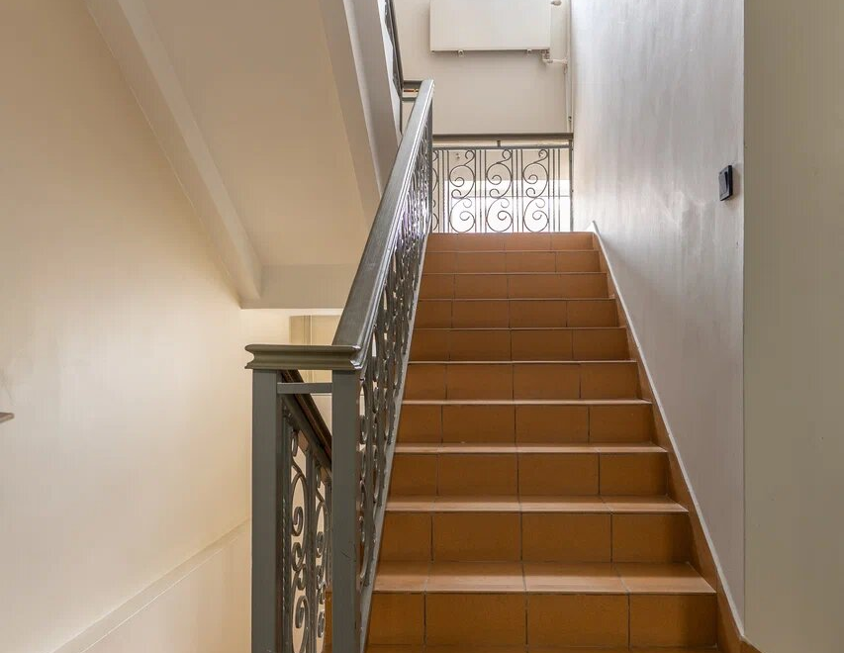
ЮРИДИЧЕСКАЯ ГОТОВНОСТЬ
04
Спокойная сделка начинается с документов
ОДИН СОБСТВЕННИК
• никто не зарегистрирован
• документы подготовлены к проверке
• дом и земельный участок оформлены как единый объект сделки
• объект расположен в городской застройке
Перед сделкой покупатель получает полный комплект документов для собственной юридической проверки.
ГОТОВ К ПОКАЗУ И ОБСУЖДЕНИЮ СДЕЛКИ
ГОЛИЦЫНО • МОСКОВСКАЯ ОБЛАСТЬ
04
Notes:
[Sources]
- Property photograph: user-provided Yandex Disk folder https://disk.yandex.ru/d/qzNK_eoaBf0ZPA
- Ownership and document status statements: user-provided facts; buyer due diligence wording added as prudent sales framing

Slide 5
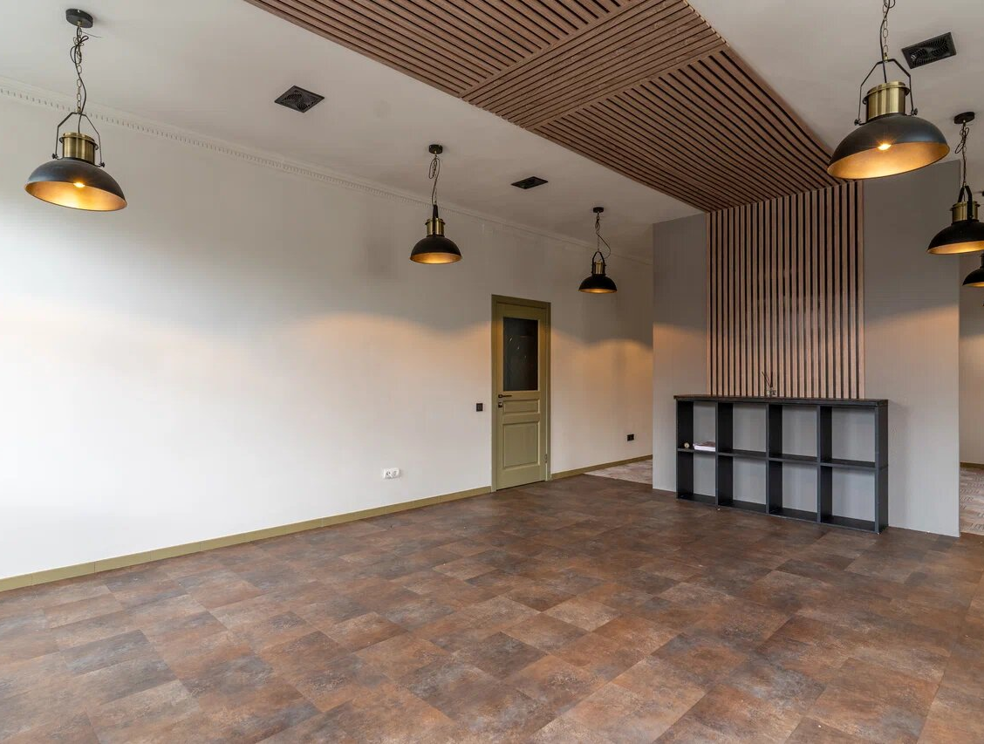
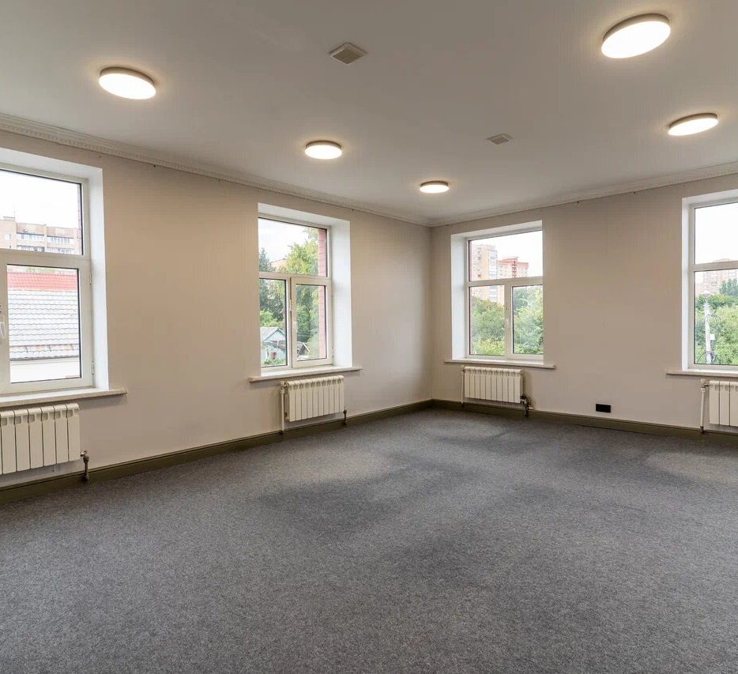
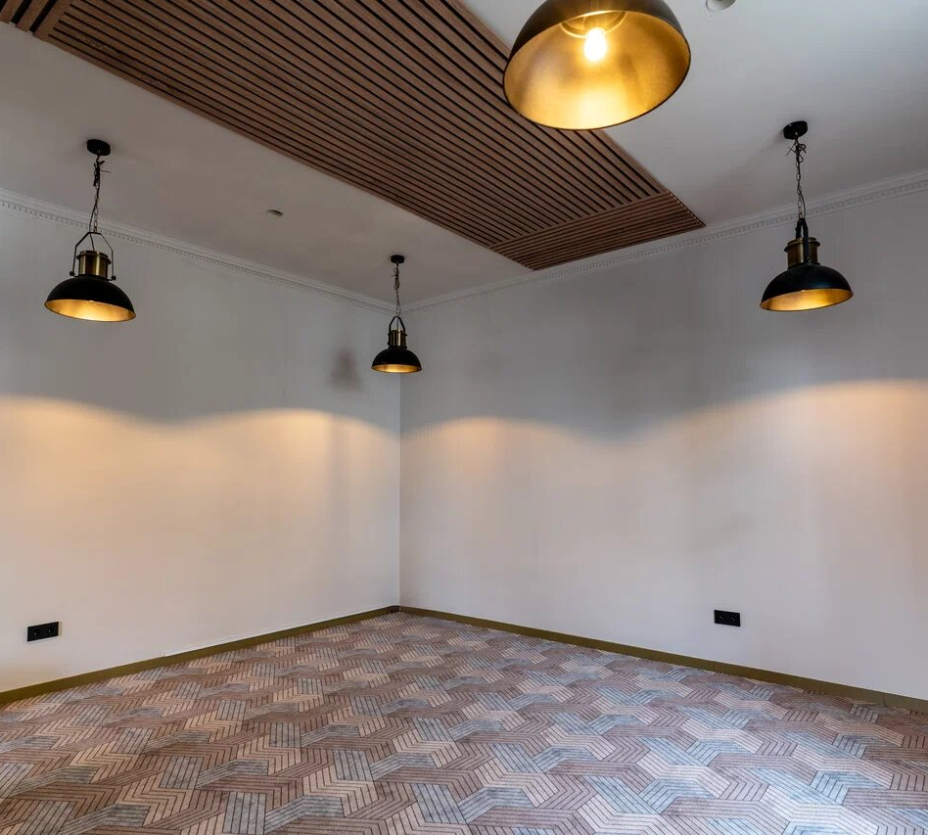
ПРОСТРАНСТВО
05
Большие залы и гибкая планировка
Свет, высокие окна и несколько изолированных зон позволяют собрать жилой, представительский или комбинированный сценарий.
ГОЛИЦЫНО • МОСКОВСКАЯ ОБЛАСТЬ
05
Notes:
[Sources]
- Property photographs: user-provided Yandex Disk folder https://disk.yandex.ru/d/qzNK_eoaBf0ZPA

Slide 6
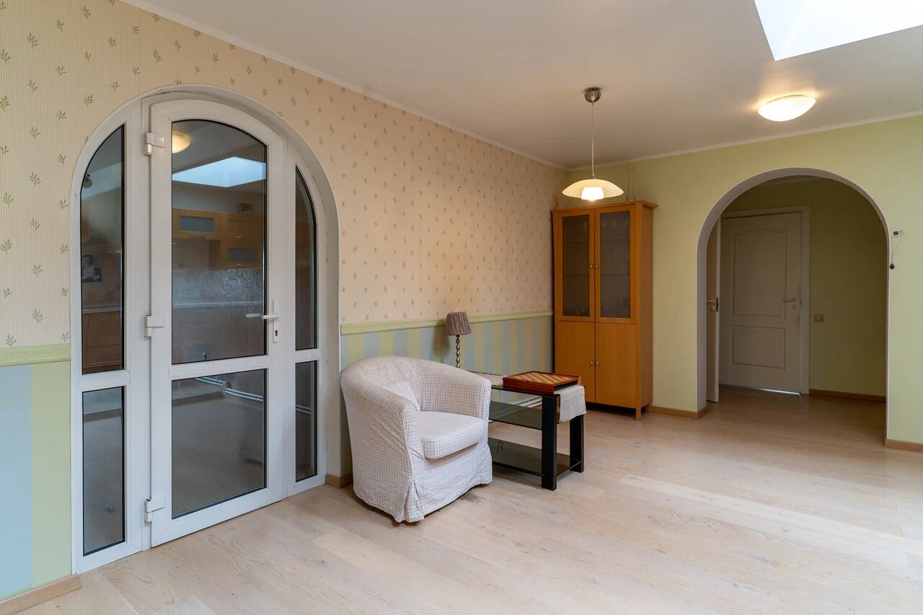
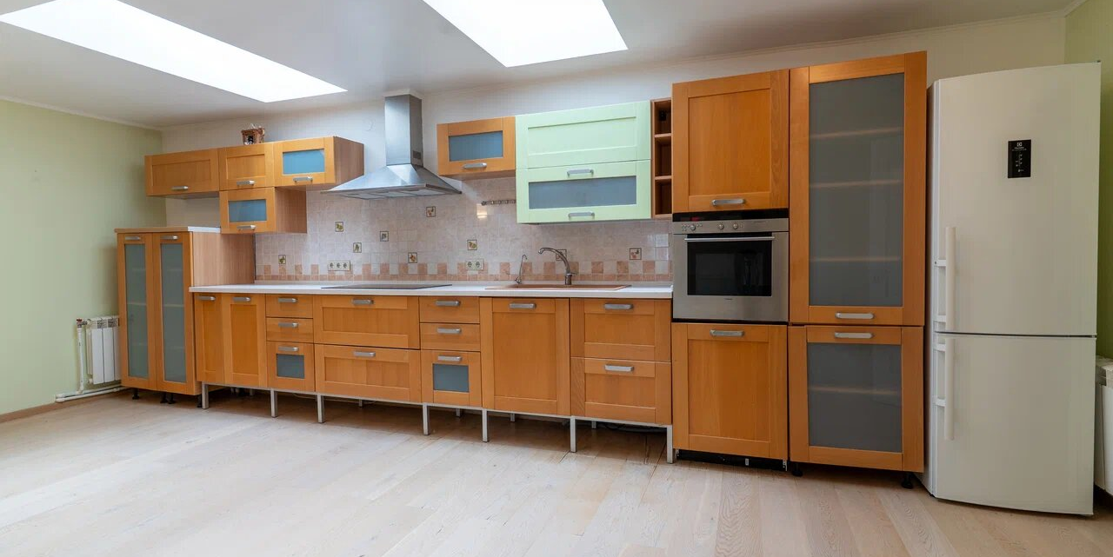
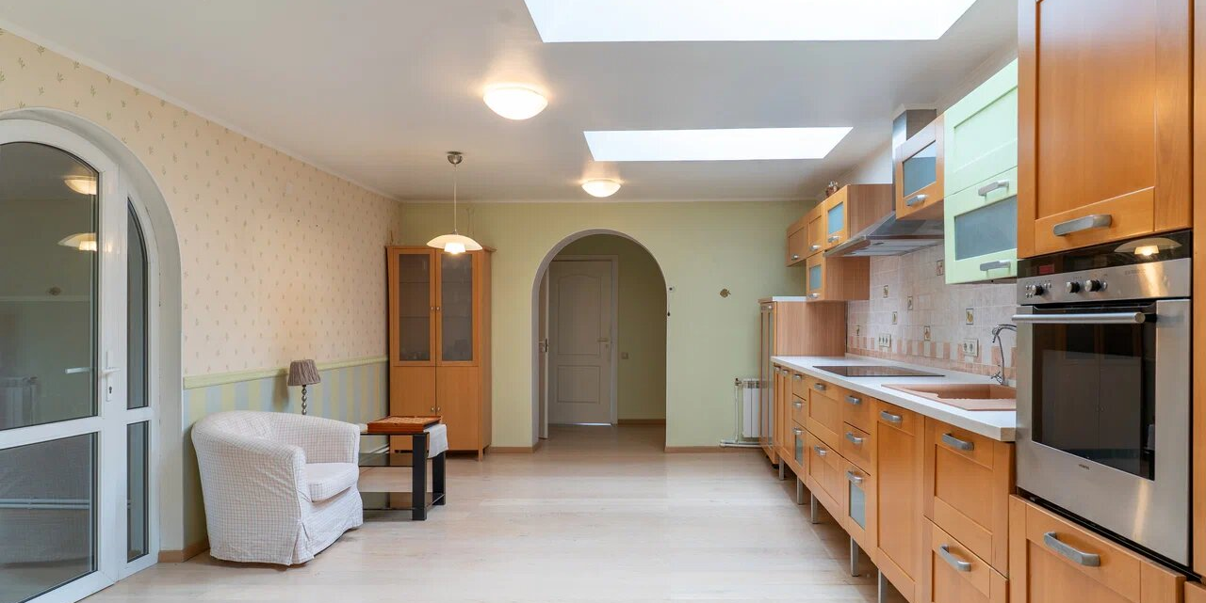
ОБЩИЕ ПРОСТРАНСТВА
06
Кухня как центр большого дома
Много рабочих поверхностей, хранения и места для длинного стола. Пространство подходит и для семьи, и для приёма гостей.
ГОЛИЦЫНО • МОСКОВСКАЯ ОБЛАСТЬ
06
Notes:
[Sources]
- Property photographs: user-provided Yandex Disk folder https://disk.yandex.ru/d/qzNK_eoaBf0ZPA

Slide 7
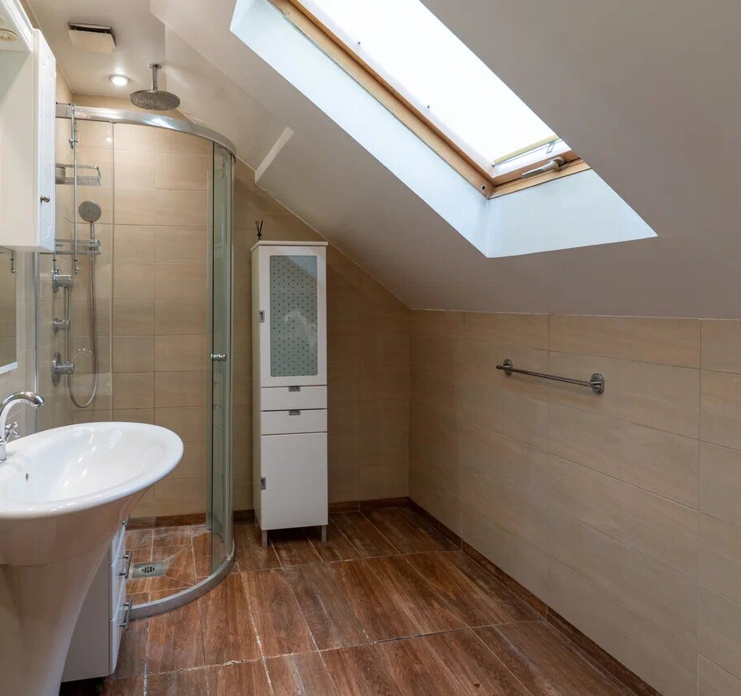
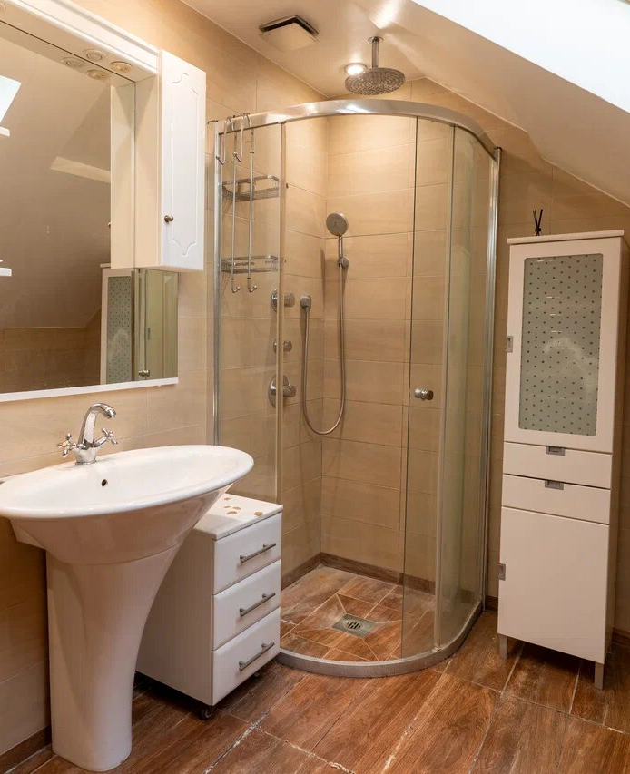
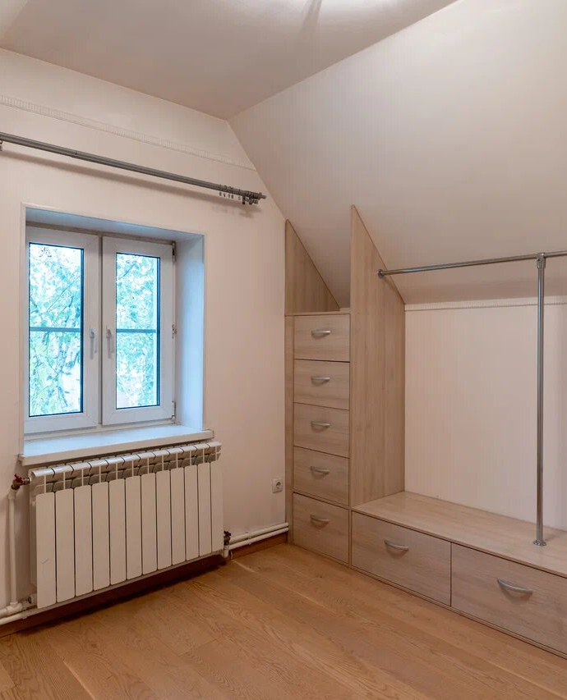
ВЕРХНИЙ ЭТАЖ
07
Мансарда: приватный уровень
Скаты кровли и мансардные окна создают камерную атмосферу. Здесь можно разместить спальни, кабинет, гардеробные и гостевые комнаты.
ГОЛИЦЫНО • МОСКОВСКАЯ ОБЛАСТЬ
07
Notes:
[Sources]
- Property photographs: user-provided Yandex Disk folder https://disk.yandex.ru/d/qzNK_eoaBf0ZPA

Slide 8
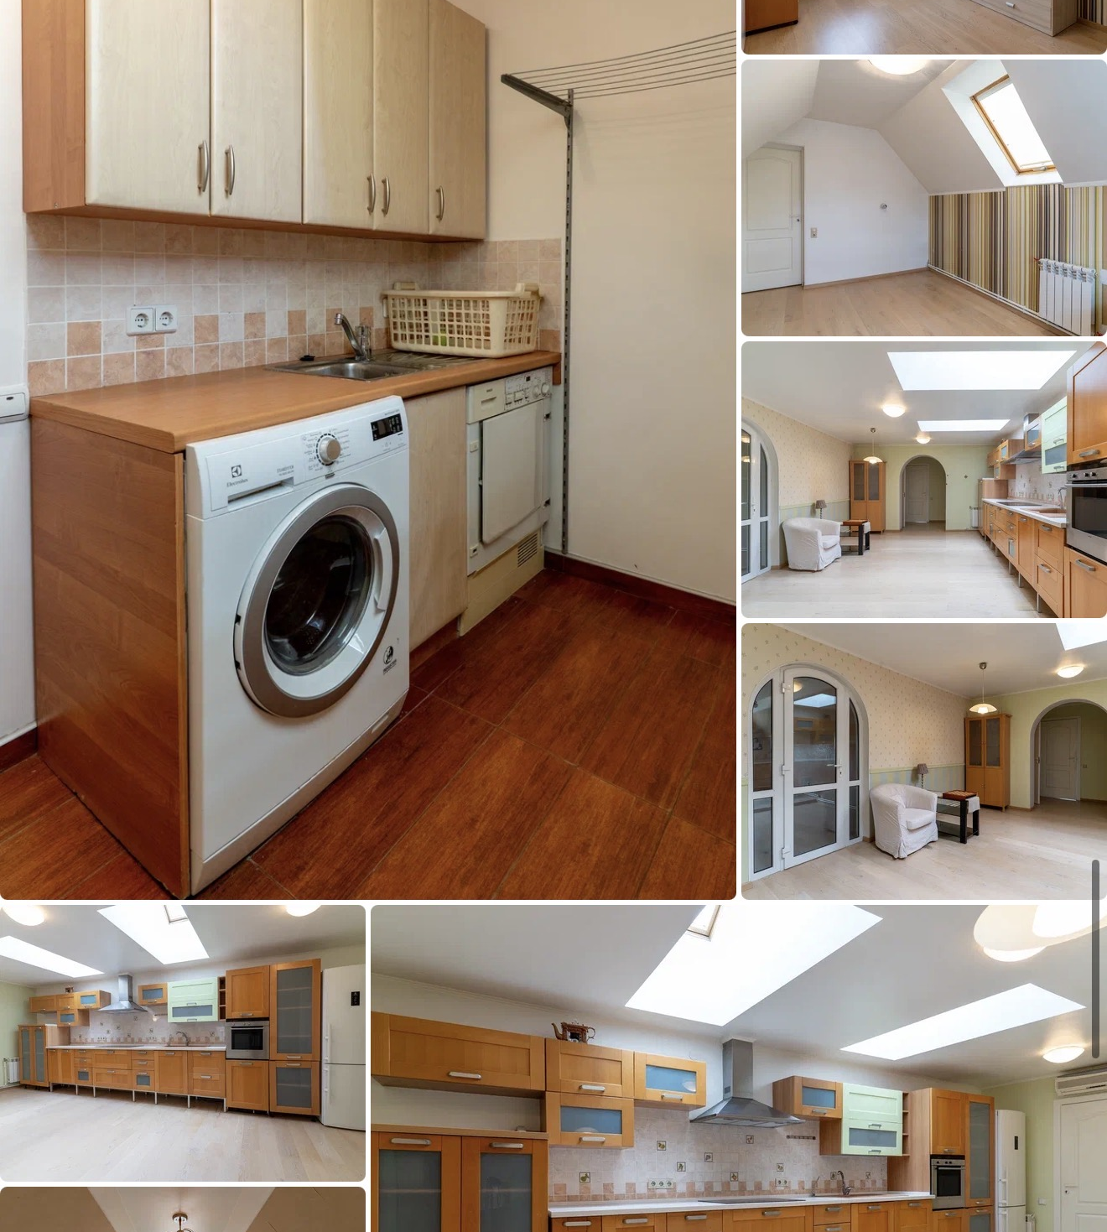
МАНСАРДНЫЙ УРОВЕНЬ
08
Мансарда для
самостоятельного проживания
Отдельный уровень подходит для проживания семьи, гостей или сотрудников.
готовая кухня с бытовой техникой
стиральная и посудомоечная машины
жилые комнаты с мансардными окнами
встроенные системы хранения
Здесь есть всё необходимое для длительного проживания без постоянного использования основной кухни дома.
ГОЛИЦЫНО • МОСКОВСКАЯ ОБЛАСТЬ
08
Notes:
[Sources]
- Mansard photographs: user-provided file F1D849EF-DFC9-47FF-9B70-C9758404BA65.jpeg
- Mansard use and equipment: user-provided description and visible items in the photographs

Slide 9
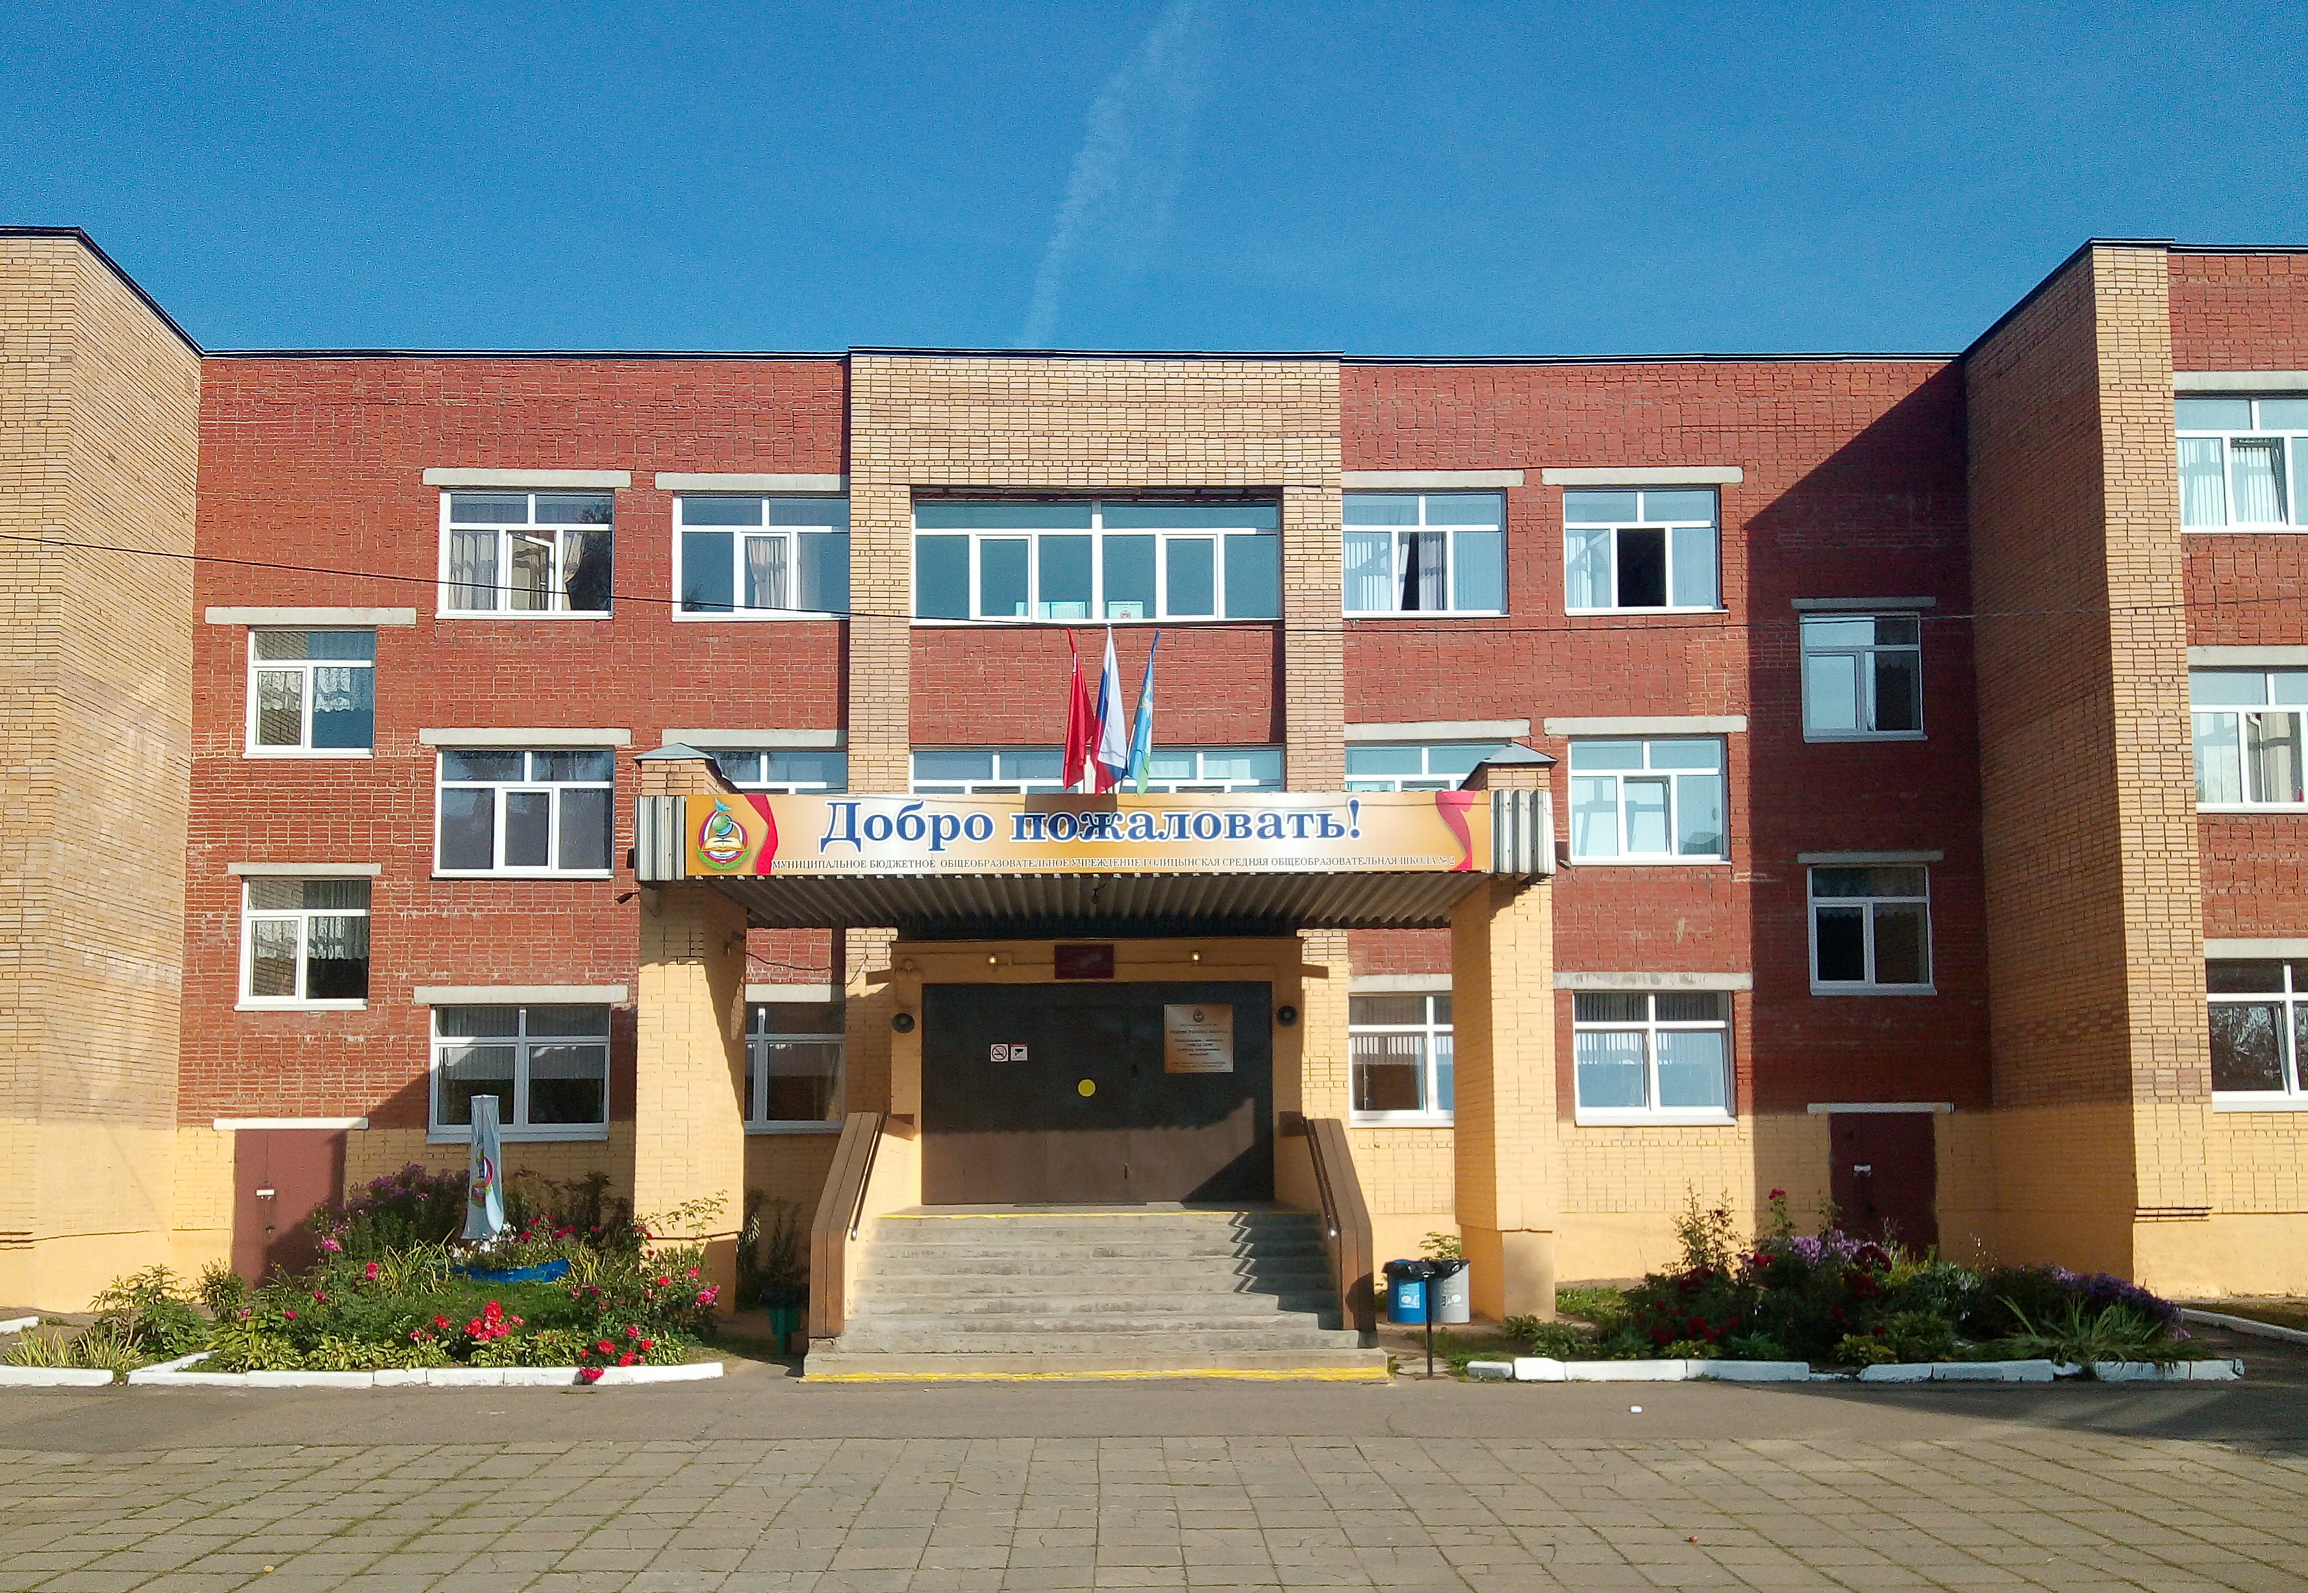
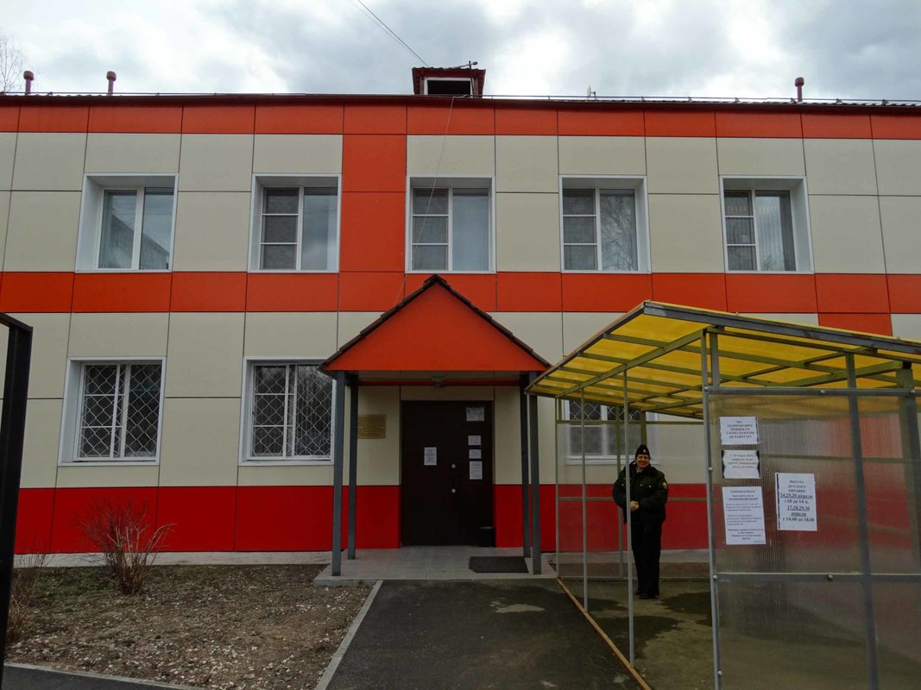
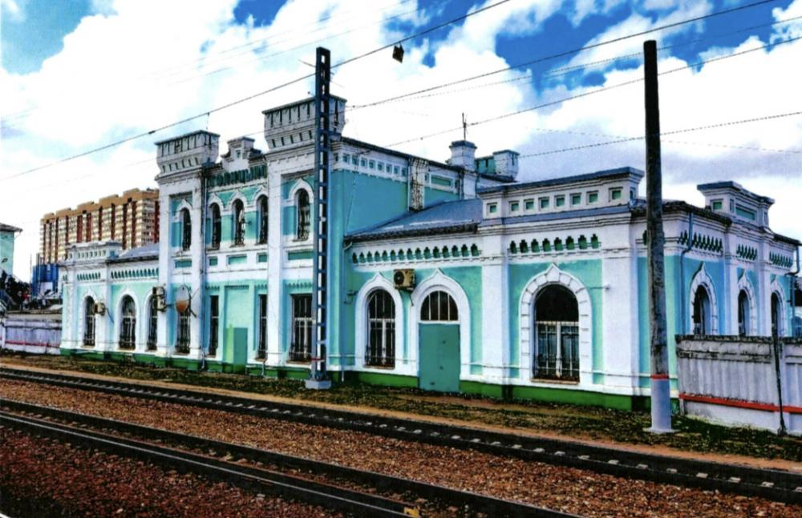
ИНФРАСТРУКТУРА
09
Голицыно: всё важное остаётся в городе
ОБРАЗОВАНИЕ
МЕДИЦИНА
ТРАНСПОРТ
Школы и учреждения дополнительного образования
Поликлиника, аптеки и городские медицинские сервисы
Железнодорожная станция и ежедневное сообщение с Москвой
Городской формат жизни: магазины, бытовые услуги и социальные объекты без необходимости уезжать из Голицыно.
ГОЛИЦЫНО • МОСКОВСКАЯ ОБЛАСТЬ
09
Notes:
[Sources]
- Golitsynskaya School No. 2 image: https://www.doit-together.ru/school/71761/
- Golitsynskaya polyclinic image: https://zoon.ru/msk/medical/golitsynskaya_poliklinika_v_golitsino_na_prospekte_keramikov/
- Golitsyno railway station image and heritage context: https://kdmks.ru/news/zdanie-vokzala-goroda-golicyno
- Infrastructure categories are qualitative and do not state exact distances from the property

Slide 10
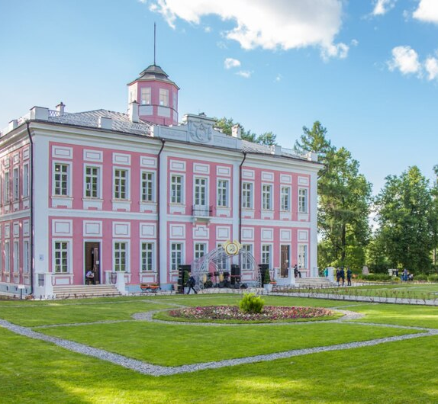
КУЛЬТУРНОЕ ОКРУЖЕНИЕ
Большие
Вязёмы
Музей-заповедник А. С. Пушкина объединяет усадебный дворец, парк, экспозиции и экскурсионные программы.
Историческая среда становится частью повседневного маршрута, а не редкой поездкой на выходные.
МУЗЕЙ • ПАРК • ЭКСКУРСИИ
ГОЛИЦЫНО • МОСКОВСКАЯ ОБЛАСТЬ
10
Notes:
[Sources]
- Museum-Reserve official website and current visitor information: https://museum-gol.ru/
- Bolshie Vyazyomy manor image: https://travelrussia.ru/blog/obzory/usadby-rossii/
- Moscow Region tourism overview: https://leto.riamo.ru/vyazomy-zaharovo

Slide 11
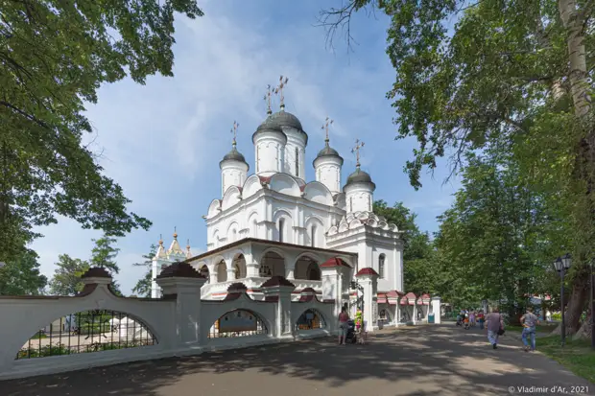
БОЛЬШИЕ ВЯЗЁМЫ
11
Действующий храм рядом с усадьбой
ПРЕОБРАЖЕНСКИЙ ХРАМ
Каменный храм конца XVI века входит в исторический ансамбль Больших Вязём и продолжает действовать сегодня.
Архитектура, служба и музейный парк находятся в одном культурном пространстве.
ГОЛИЦЫНО • МОСКОВСКАЯ ОБЛАСТЬ
11
Notes:
[Sources]
- Active church and history: https://xn--80aejhxdw3bzdub.xn--p1ai/
- Church image: https://zhiznteatr.mirtesen.ru/blog/43448839757/TSerkov-Spasa-Preobrazheniya-v-sele-Bolshie-Vyazyomyi-Usadba-Bol
- Regional tourism overview: https://leto.riamo.ru/vyazomy-zaharovo

Slide 12
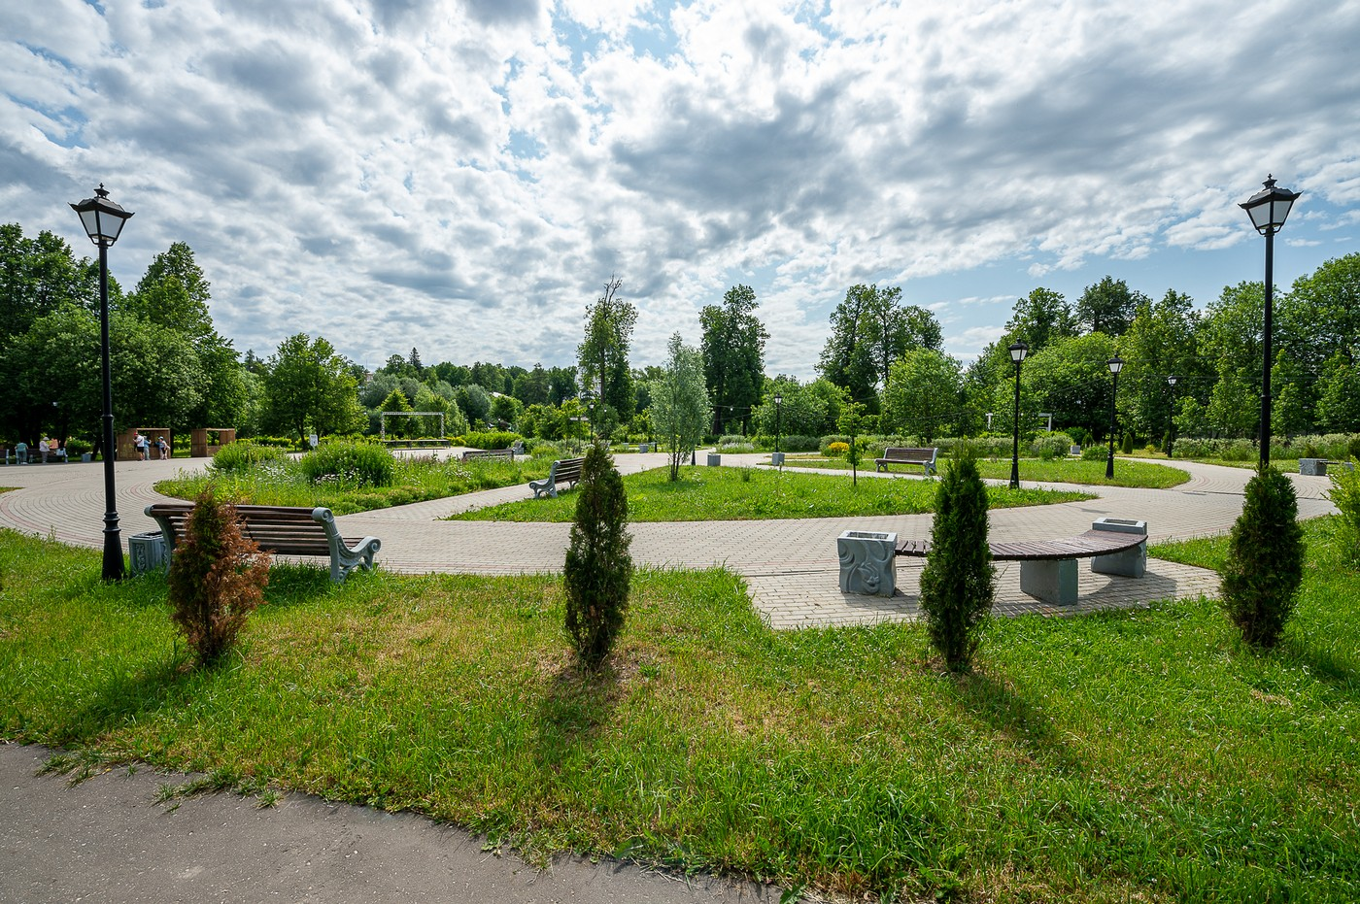
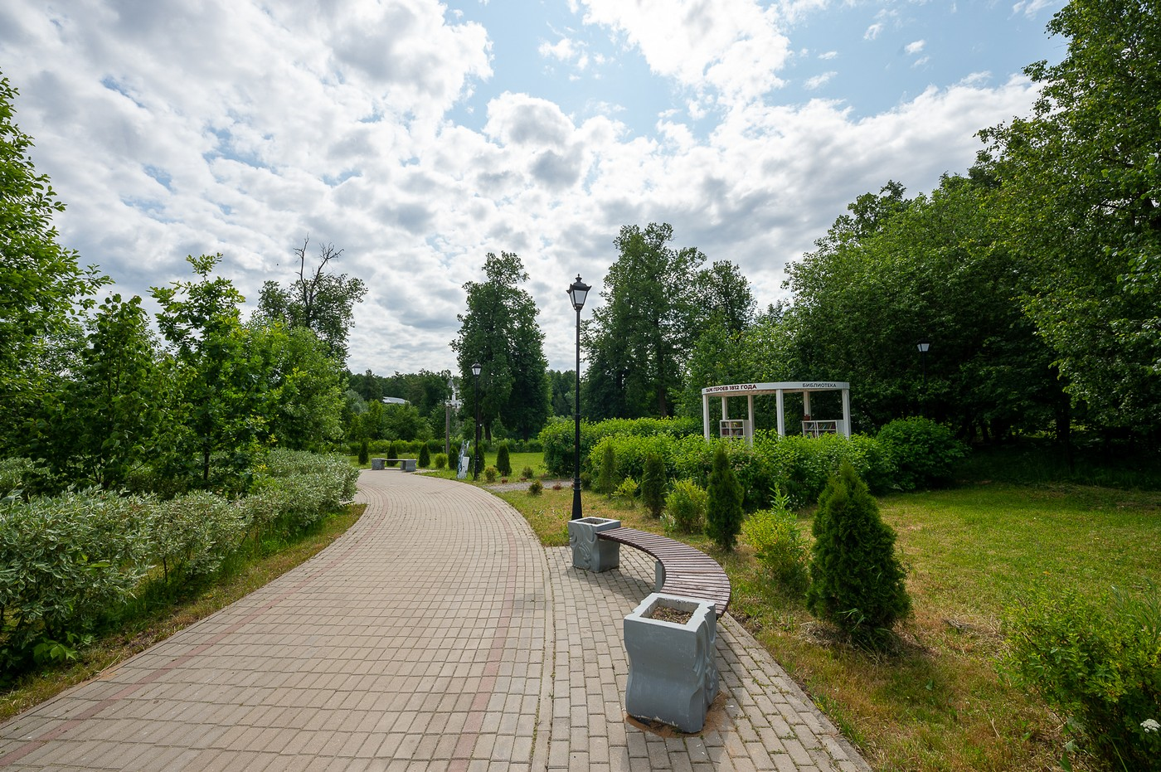
ПРИРОДА РЯДОМ
12
Вязёмка: прогулки круглый год
ЛЕТОМ • АЛЛЕИ И ПРОГУЛКИ
ЗИМОЙ • ЛЫЖИ И САНКИ
ГОЛИЦЫНО • МОСКОВСКАЯ ОБЛАСТЬ
12
Notes:
[Sources]
- Park of the Heroes of 1812 description and images: https://odinparki.ru/parks/?id=2994
- Estate and river location context: https://odin.ru/main/static.asp?id=1652
- Ski trail listing in the Vyazemka River Valley reserve: https://yandex.ru/maps/org/lyzhnaya_trassa/140532240705/
- Winter skiing and sledding statement: user-provided local context

Slide 13
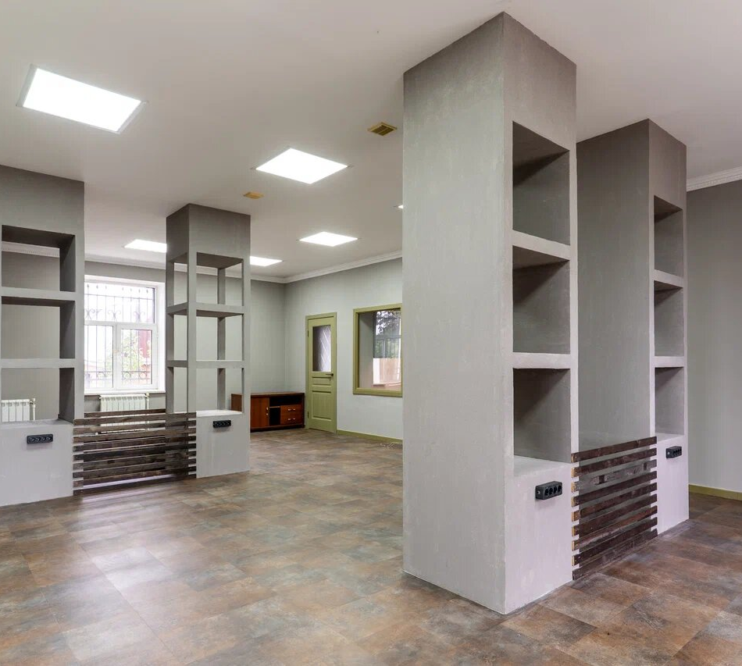
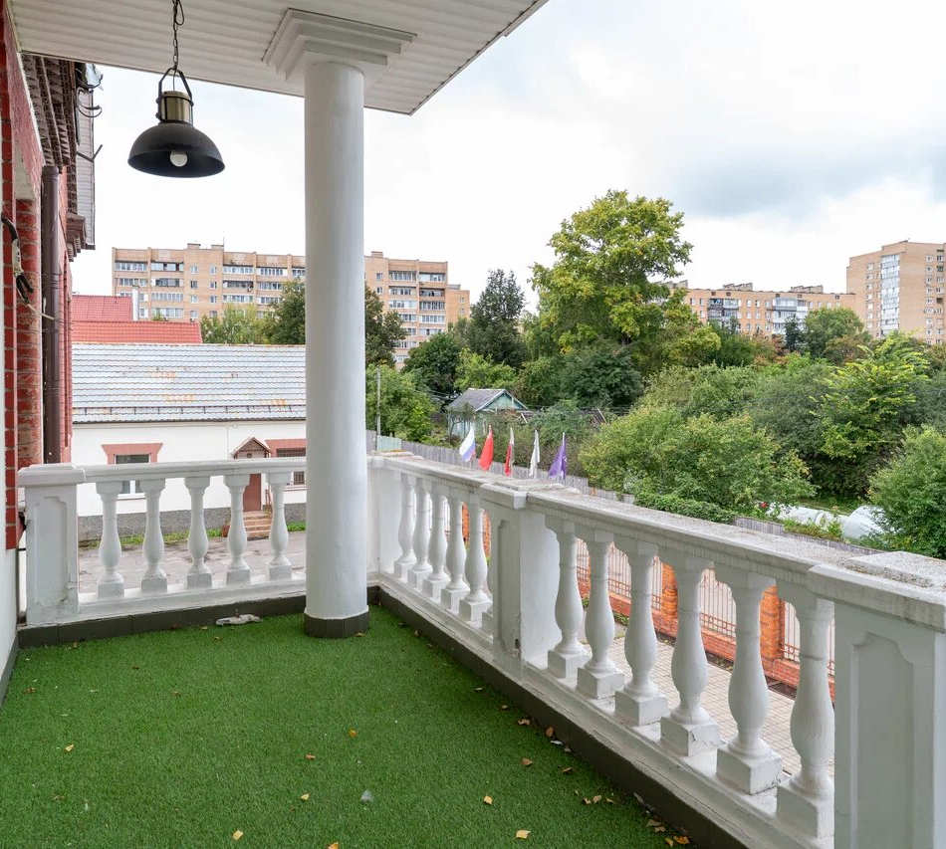
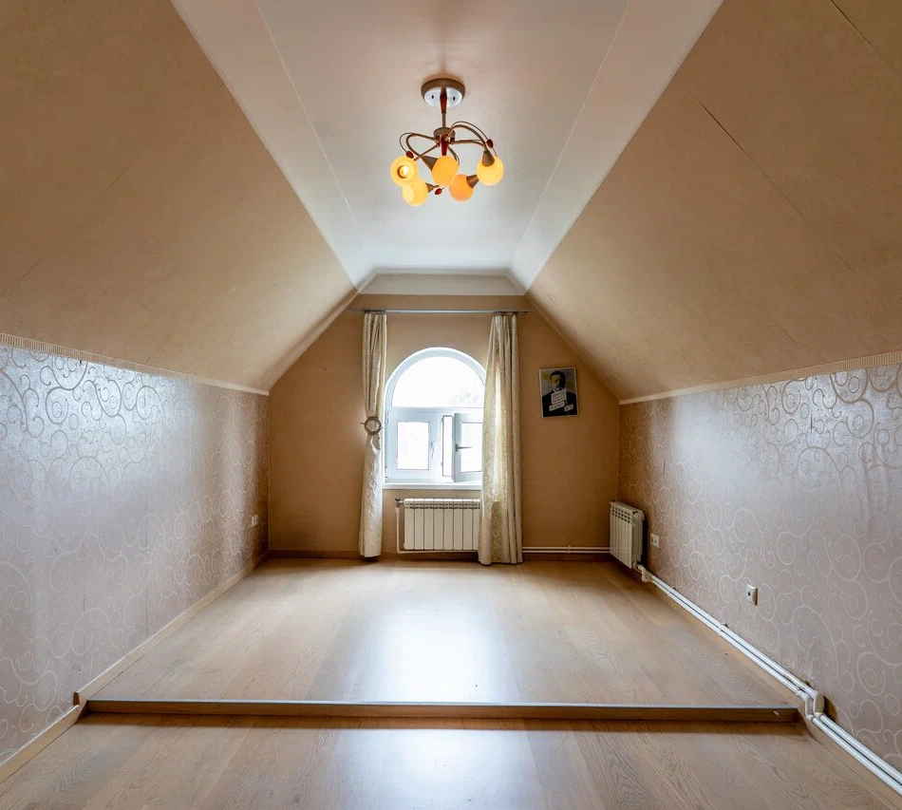
ПОТЕНЦИАЛ
13
Один объект, несколько сценариев
СЕМЕЙНАЯ
РЕЗИДЕНЦИЯ
ПРЕДСТАВИТЕЛЬСКИЙ
ДОМ
ИНВЕСТИЦИОННЫЙ
ПРОЕКТ
Конкретный формат использования и возможность нового строительства подлежат проверке по ГПЗУ и действующим градостроительным регламентам.
ГОЛИЦЫНО • МОСКОВСКАЯ ОБЛАСТЬ
13
Notes:
[Sources]
- Property photographs: user-provided Yandex Disk folder https://disk.yandex.ru/d/qzNK_eoaBf0ZPA
- Use-case framing is an inference from the scale and layout; planning feasibility requires buyer-side verification
- Property location within city planning boundaries: user-provided fact

Slide 14
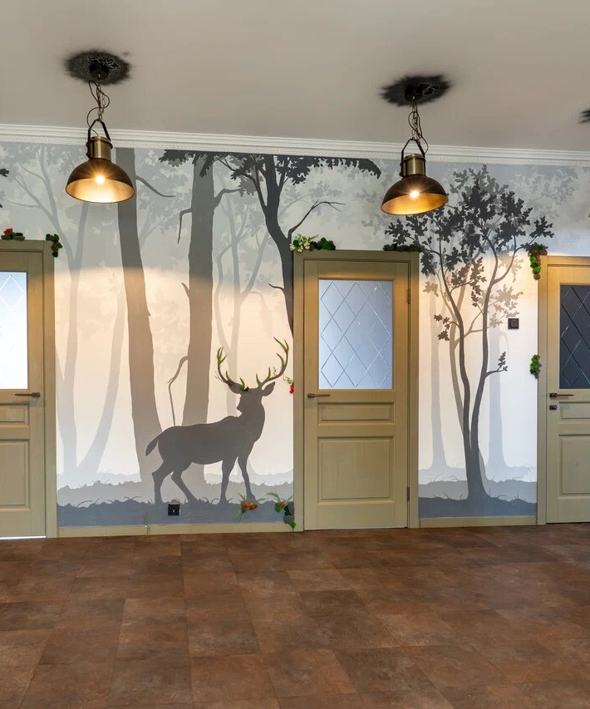
ГОТОВ К ПРОДАЖЕ
Дом 755,7 м²
в центре Голицыно
49 500 000 ₽
16 соток • дополнительные строения 277 м²
Один собственник. Никто не зарегистрирован. Документы готовы к проверке.
ПРОСМОТР ПО ПРЕДВАРИТЕЛЬНОЙ ДОГОВОРЁННОСТИ
ГОЛИЦЫНО • МОСКОВСКАЯ ОБЛАСТЬ
14
Notes:
[Sources]
- Property photograph: user-provided Yandex Disk folder https://disk.yandex.ru/d/qzNK_eoaBf0ZPA
- Property facts, ownership status and asking price: user-provided facts

